Slide 1

基于Flask的深度学习自动化部署系统
软件工程综合实验 C组
2020年4月24日

Slide 2
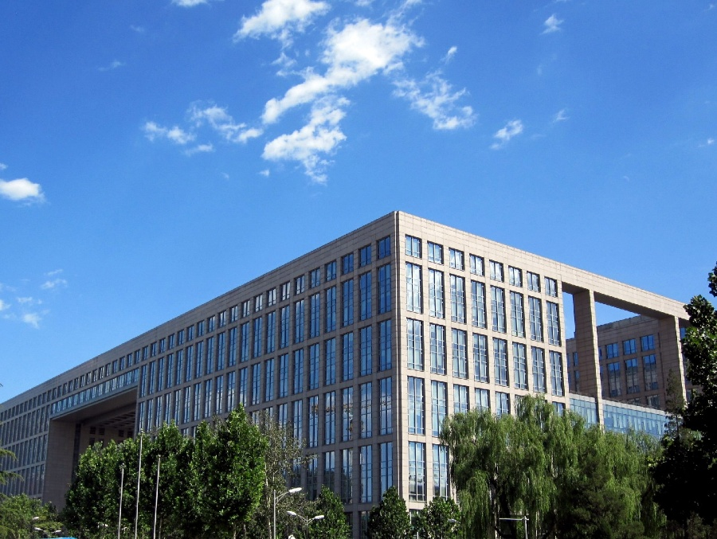
目录 | CONTENT
实验6-8的过程产物展示
实验过程的阶段性总结

Slide 3
1. 过程产物展示 —— 软件进度计划与控制
软件进度计划与控制：
在学期开始时，根据教学计划制定粗略的时间安排表
在每周六的小组讨论会上布置下一周工作并录入GanttProject
在下一周的周五检查进度执行情况，并更新GanttProject

Slide 4
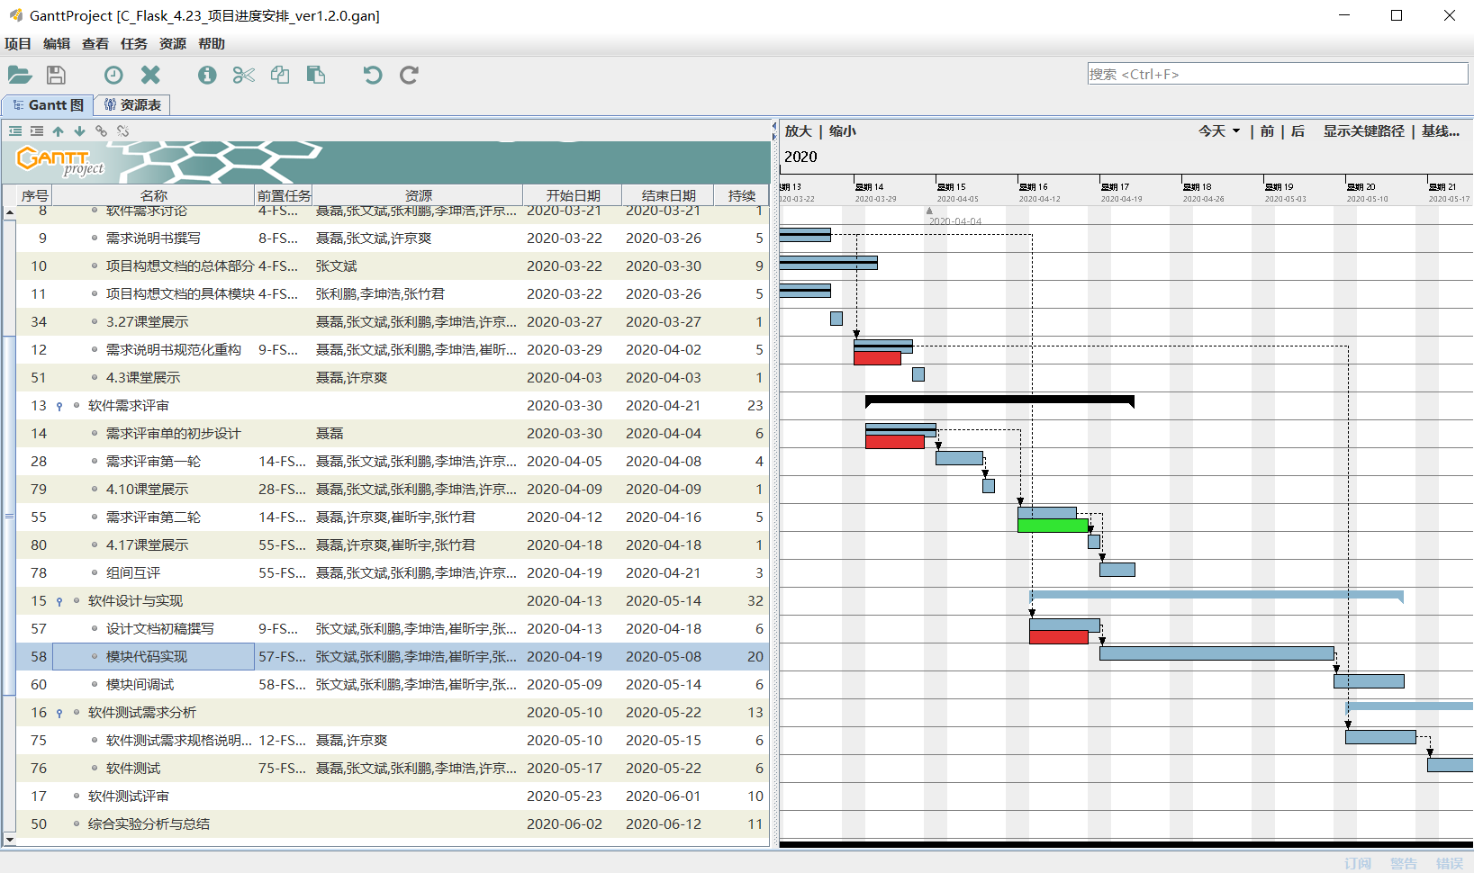
1. 过程产物展示 —— 软件进度计划与控制

Slide 5
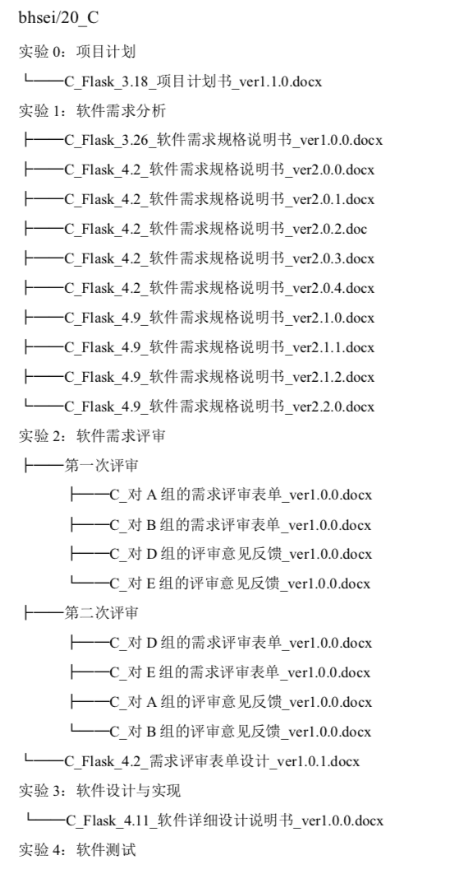
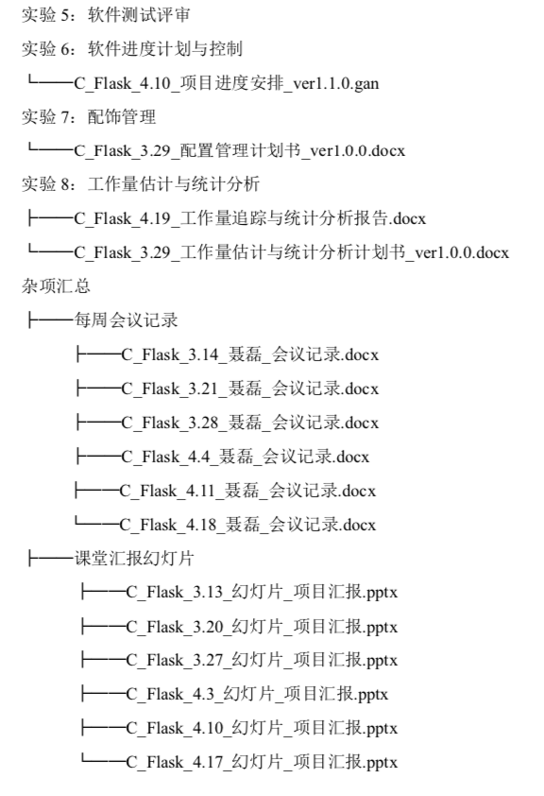
1. 过程产物展示 —— 配置管理
GitHub存储结构组织

Slide 6
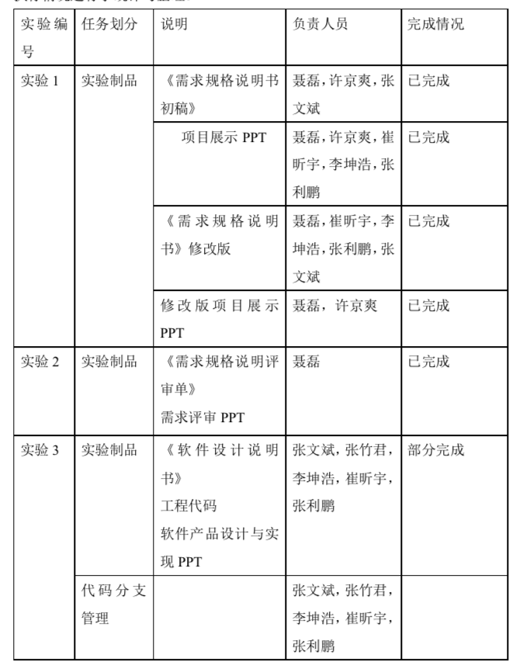
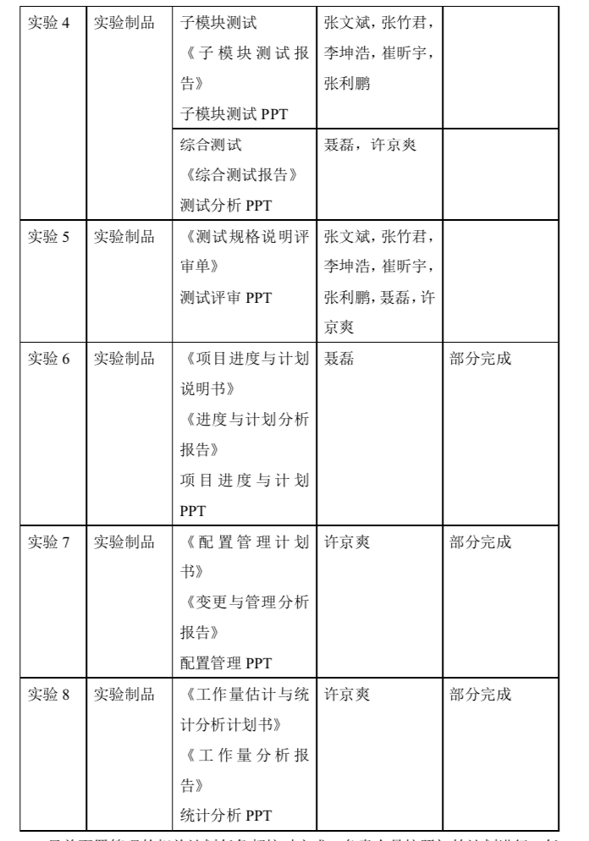
1. 过程产物展示 —— 配置管理
配置管理工作实施情况

Slide 7
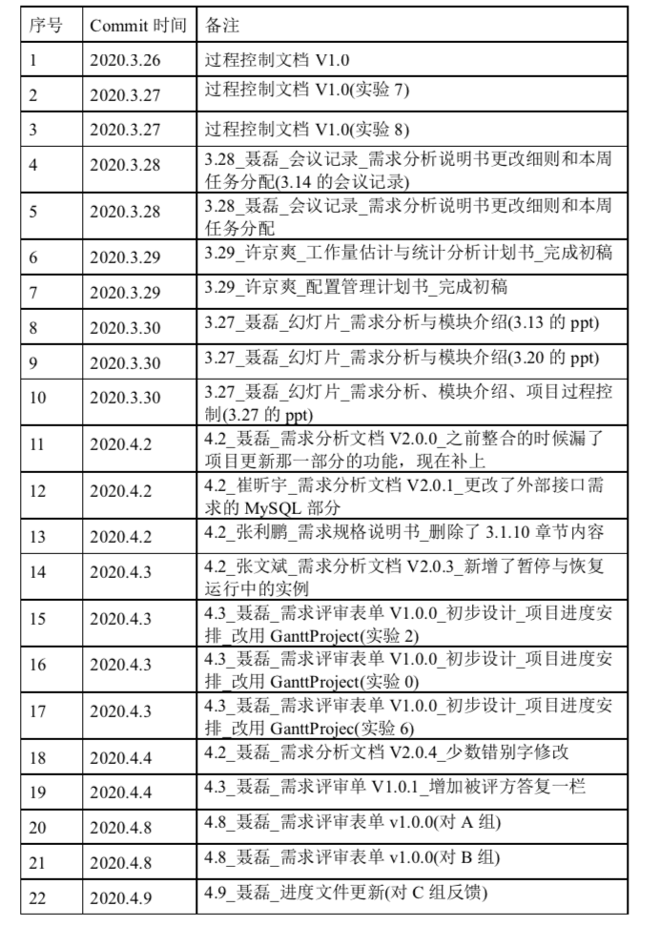
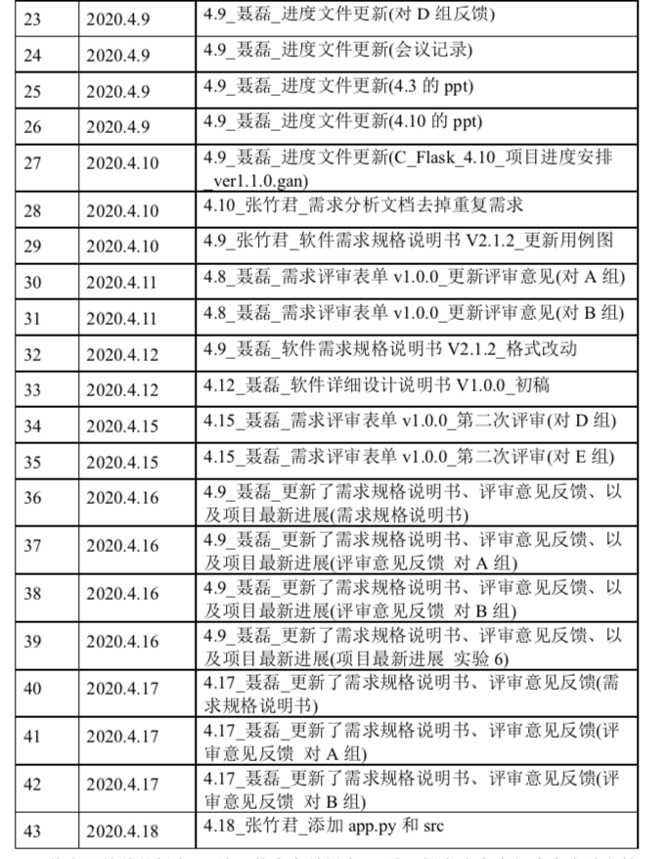
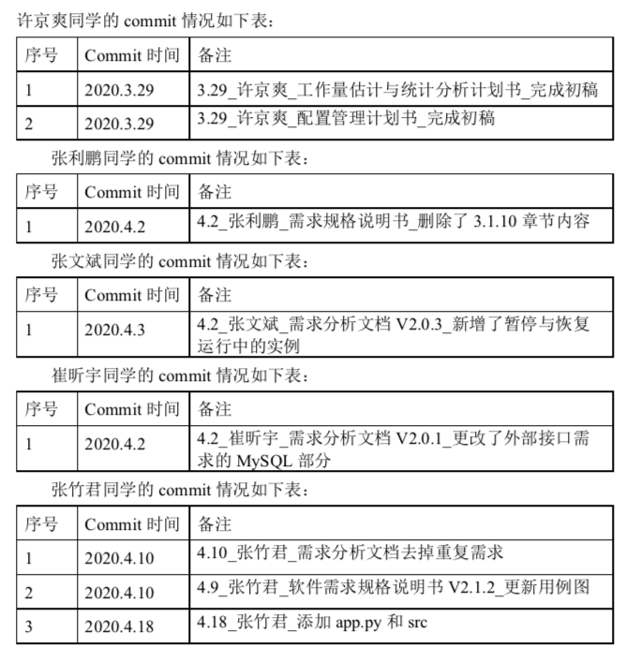
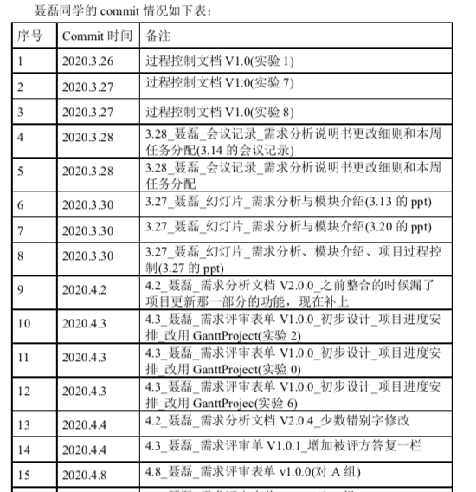
1. 过程产物展示 —— 配置管理
项目实际commit情况

Slide 8
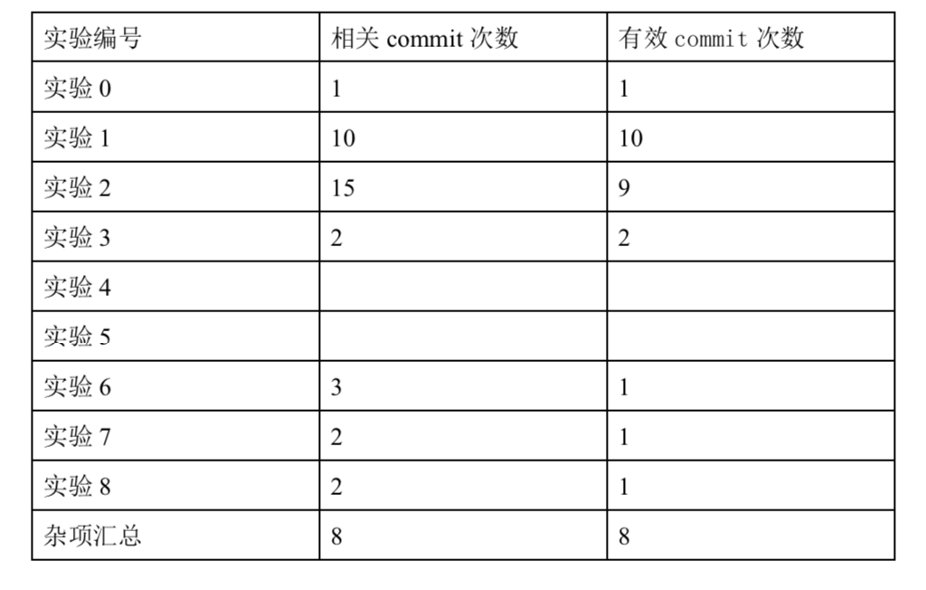
1. 过程产物展示 —— 配置管理
实验过程中各实验commit情况

Slide 9
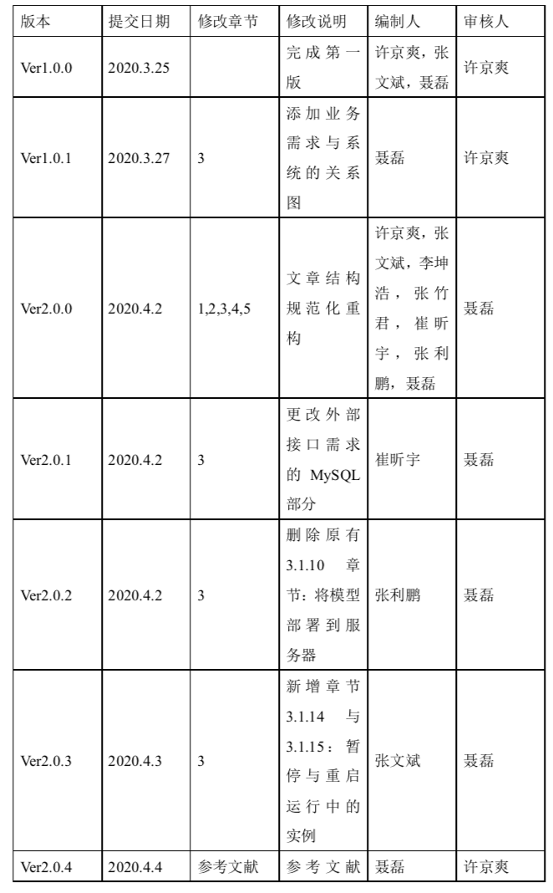
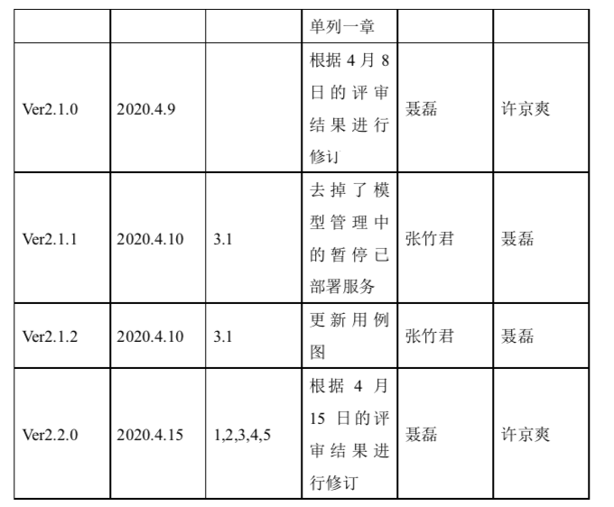
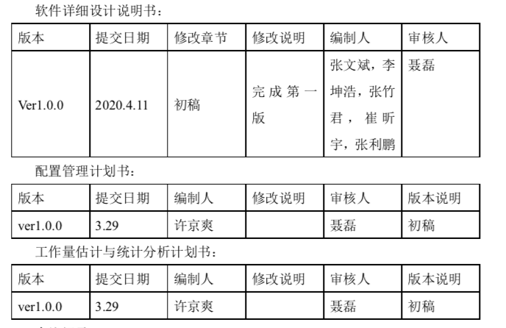
1. 过程产物展示 —— 配置管理
需求规格说明书变更记录

Slide 10
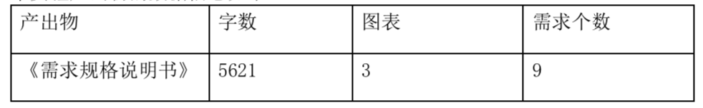
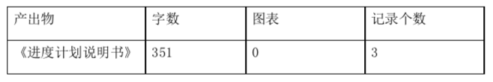
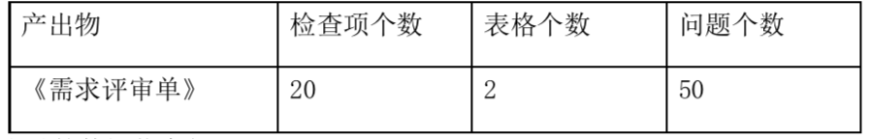
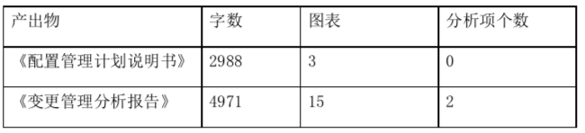
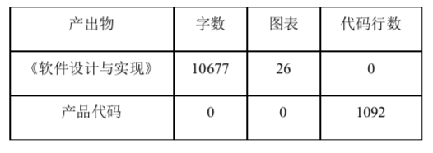
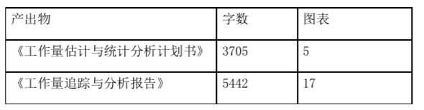
1. 过程产物展示 —— 工作量估计与统计分析
各实验产出物数据统计
实验1:
实验6:
实验2:
实验7:
实验3:
实验8:

Slide 11
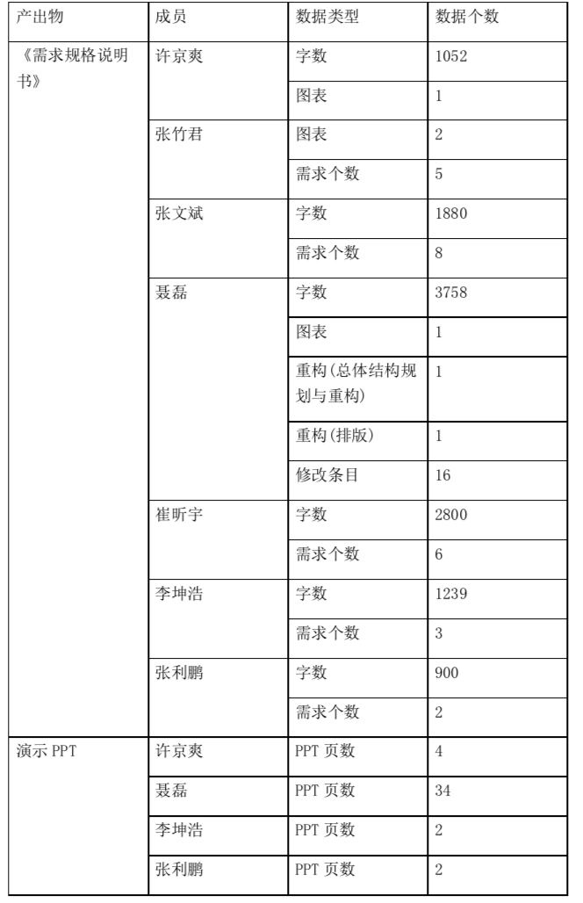
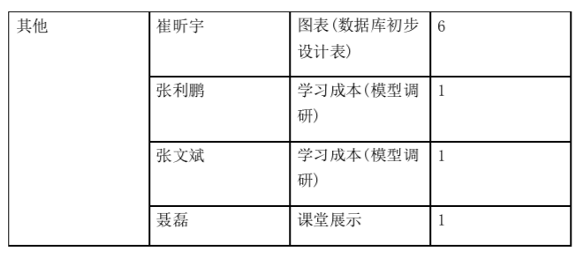
1. 过程产物展示 —— 工作量估计与统计分析
各成员产出物数据统计和工时统计

Slide 12
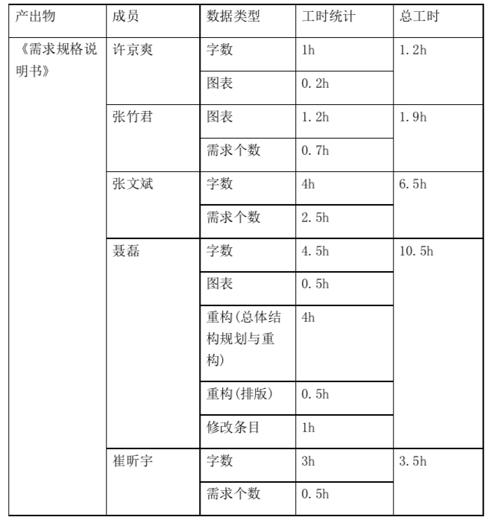
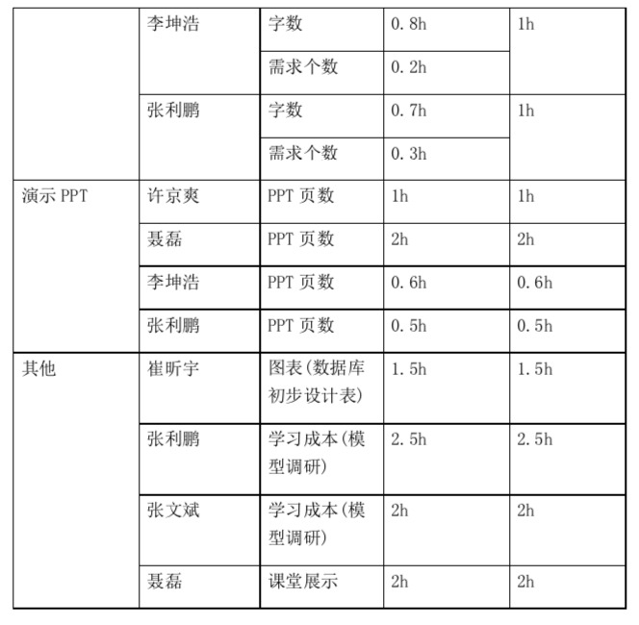
1. 过程产物展示 —— 工作量估计与统计分析
各成员产出物数据统计和工时统计

Slide 13
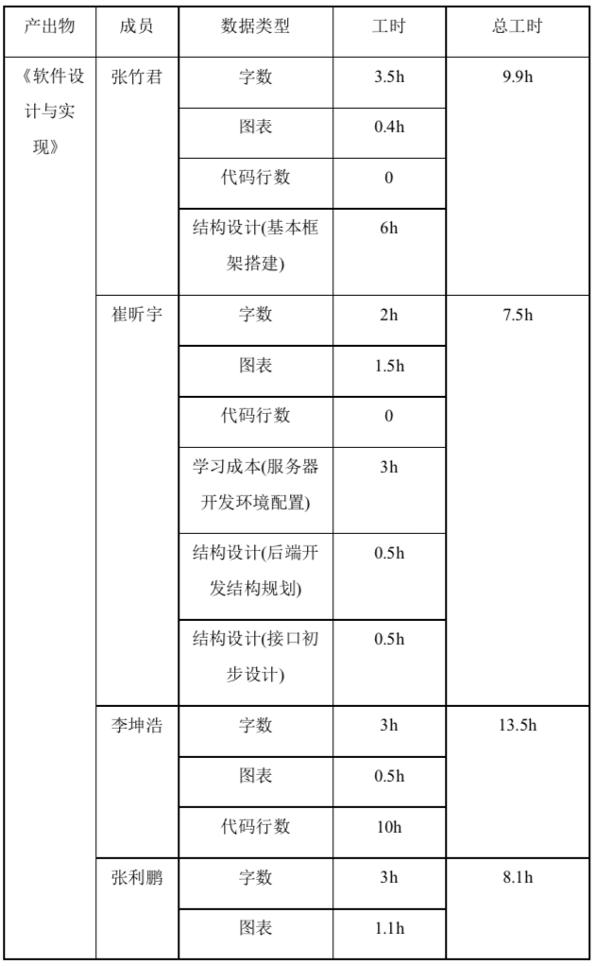
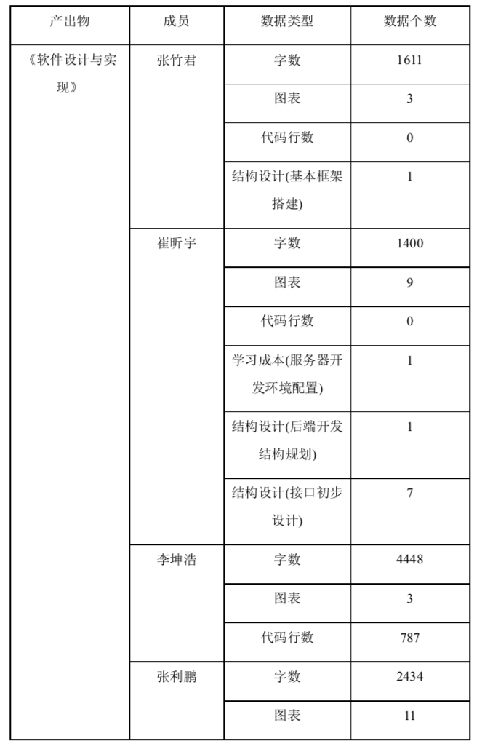
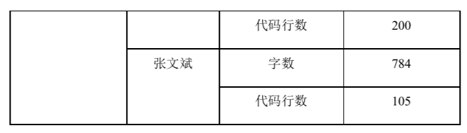
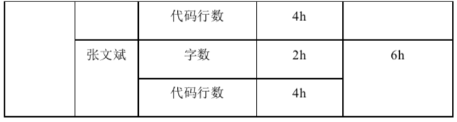
1. 过程产物展示 —— 工作量估计与统计分析
各成员产出物数据统计和工时统计

Slide 14
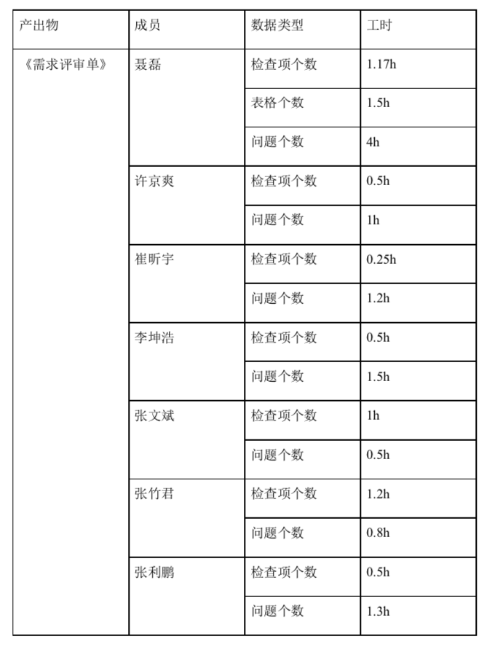
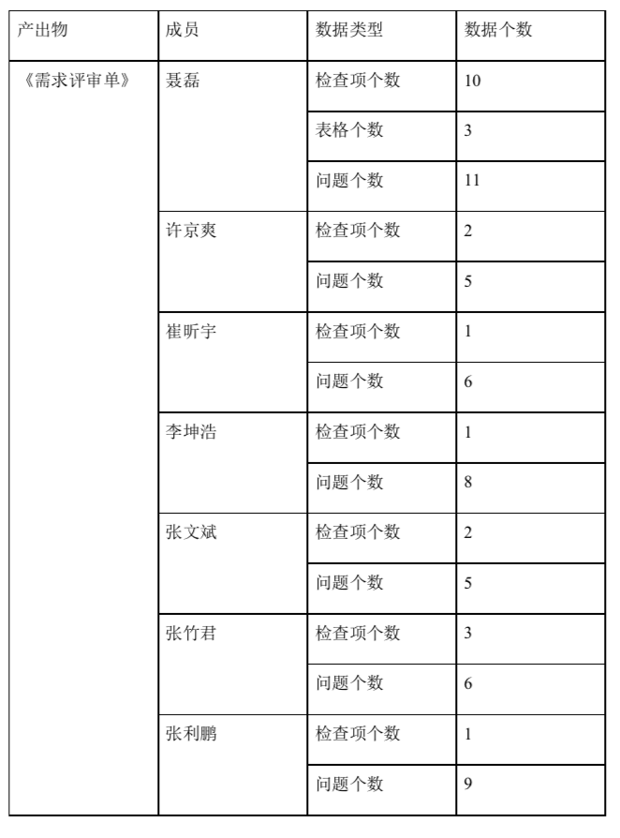
1. 过程产物展示 —— 工作量估计与统计分析
各成员产出物数据统计和工时统计

Slide 15
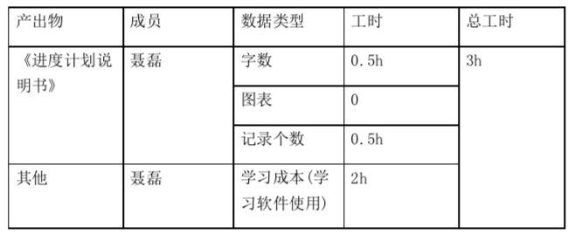
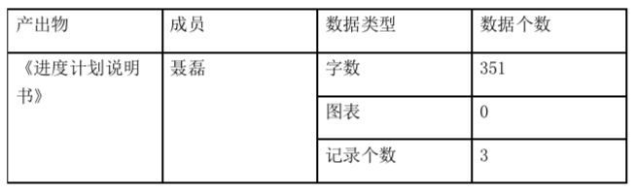
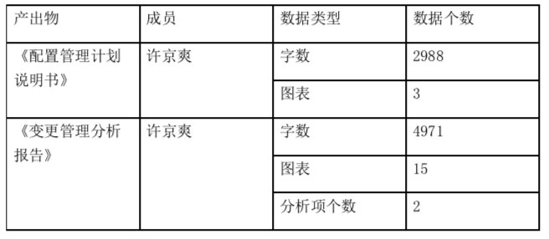
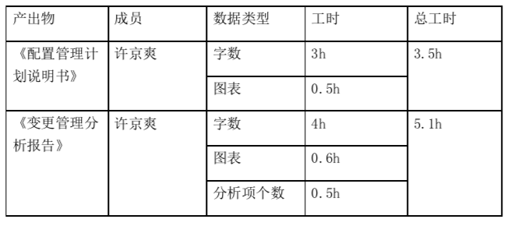
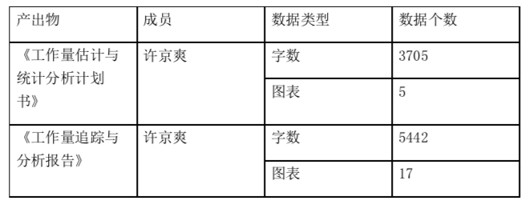
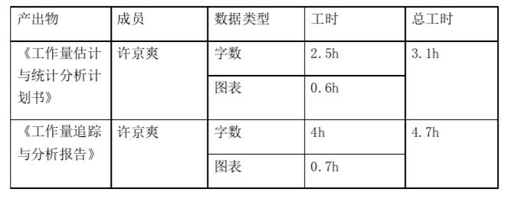
1. 过程产物展示 —— 工作量估计与统计分析
各成员产出物数据统计和工时统计

Slide 16
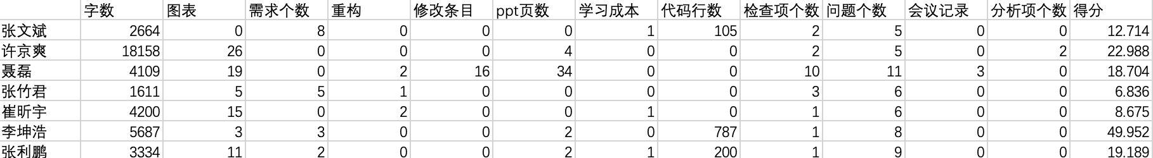
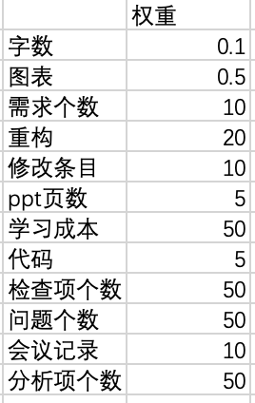
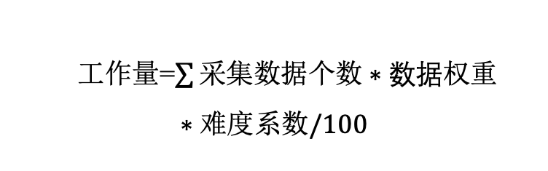
3. 实验8 工作量估计与统计分析
当前得分统计
工作量=$\sum{采集数据个数∗数据权重∗难度系数/100}$

Slide 17
2. 实验过程的阶段性总结
第二至第八周的任务完成情况：
项目计划书的撰写 Week 2 – Week 3
软件需求分析 Week 4 – Week 5
软件需求评审 Week 6 – Week 7
软件设计文档 Week 7 – Week 8
项目计划与监控 Week 2 – Week 8
配置管理计划 Week 2 – Week 8
分析计划与数据搜集 Week 2 – Week 8

Slide 18
2. 实验过程的阶段性总结
代码开发完成情况：
网页前端的代码开发已完成70%
网页后端已完成服务器环境搭建和框架设计
部署系统正在尝试使用PyTorch、TensorFlow自动化运行已部署的神经网络模型文件，代码开发已完成30%

Slide 19
2. 实验过程的阶段性总结
经验总结
提前规划，早做准备
每周回顾的重要性
注意文档的易读性（图、表、表达方式）
各位组员辛苦了，合作愉快！

Slide 20
基于Flask的深度学习自动化部署系统
谢谢

